Slide 1
LEZIONE DEL 06/03/2020
SECONDA PARTE

Slide 3
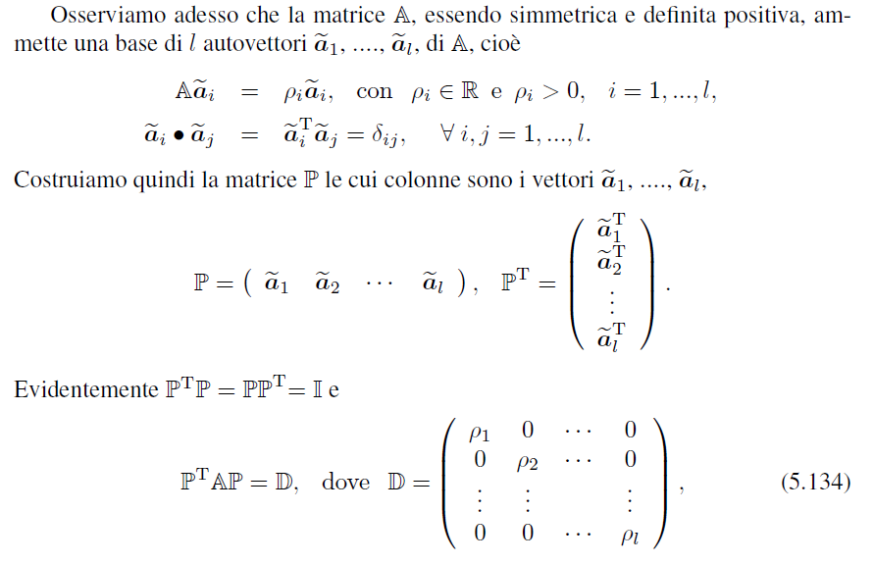
CI FOCALIZZIAMO SULLA MATRICE A RICORDANDO CHE QUESTA E’ UNA MATRICE
l xl SIMMETRICA DEFININITA POSITIVA.

Slide 7
è facile provare che B₂ è simmetrica. Possiamo quindi invocare il teorema spettrale per
matrici simmetriche e concludere che esiste una base
di autovettori a due a due ortogonali cui corrispondono l autovalori μ_{k}, reali.

Slide 9
